Slide 1




Grupo 1
Desafio 1: Limpieza de DataSet Properatti

Slide 2
Metodologia utilizada
Análisis exploratorio del dataset original
Variables relevantes y valores faltantes
Reestructuración del dataset (eliminación de variables irrelevantes y renombre del resto)
Centramos el análisis en las variables más significativas
Cantidad de Ambientes
Precio de la propiedad (en pesos y dólares)
Precio por metro cuadrado (en pesos y dólares)
Manejo de outliers
Completado de valores faltantes

Slide 3
Manejo de outliers
Evaluamos sobre las variables relevantes los candidatos a outliers definiéndolos como aquellas observaciones que se alejan al menos 3 desvíos estándar de la media.
En todas las variables estudiadas, excepto para la cantidad de ambientes, convertimos esos valores a nulos
Para la cantidad de ambientes consideramos que una cantidad fuera de lo común, podría significar un tipo de propiedad especial, como un hotel o un desarrollo inmobiliario

Slide 4
Completado de valores faltantes
Para los valores faltantes, definimos una función que “parsee” el campo Descripción en busca de un patrón dado. De esta manera intentamos completar las observaciones con valores nulos
Como indicamos anteriormente, para los outliers de Cantidad de Ambientes, generamos una variable dicotómica auxiliar, por medio del parseo de la descripción, buscando las palabras clave “hotel”, “hostel”, “hostal”, “desarrollo inmobiliario”
Para el caso particular del precio por metro cuadrado, para los casos en donde no había información del precio ni de la superficie (para calcularlo como una función de ambos) utilizamos un promedio del valor del metro cuadrado por “Barrio” (es decir, una media condicional)
Por ultimo, para los datos de GeoLocalizacion, utilizamos como fuente externa un dataset de http://www.geonames.org/ con los códigos y su Latitud y Longitud correspondiente

Slide 5
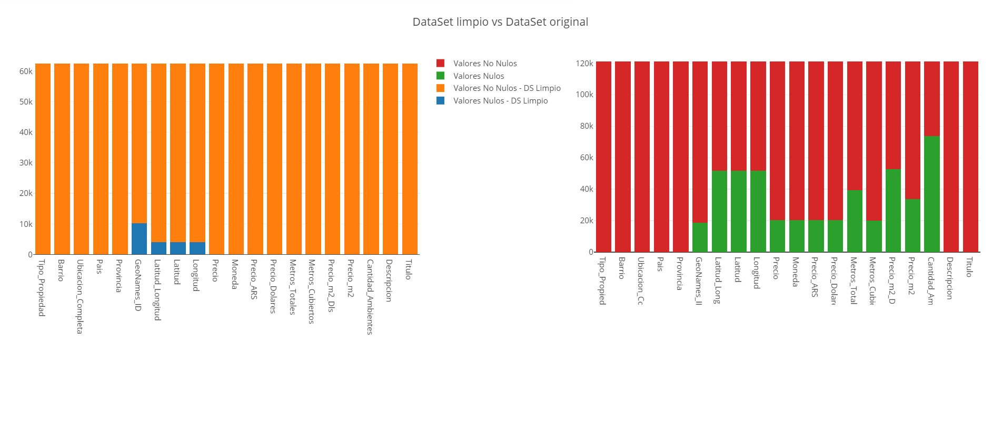
Comparación luego de la limpieza

Slide 6
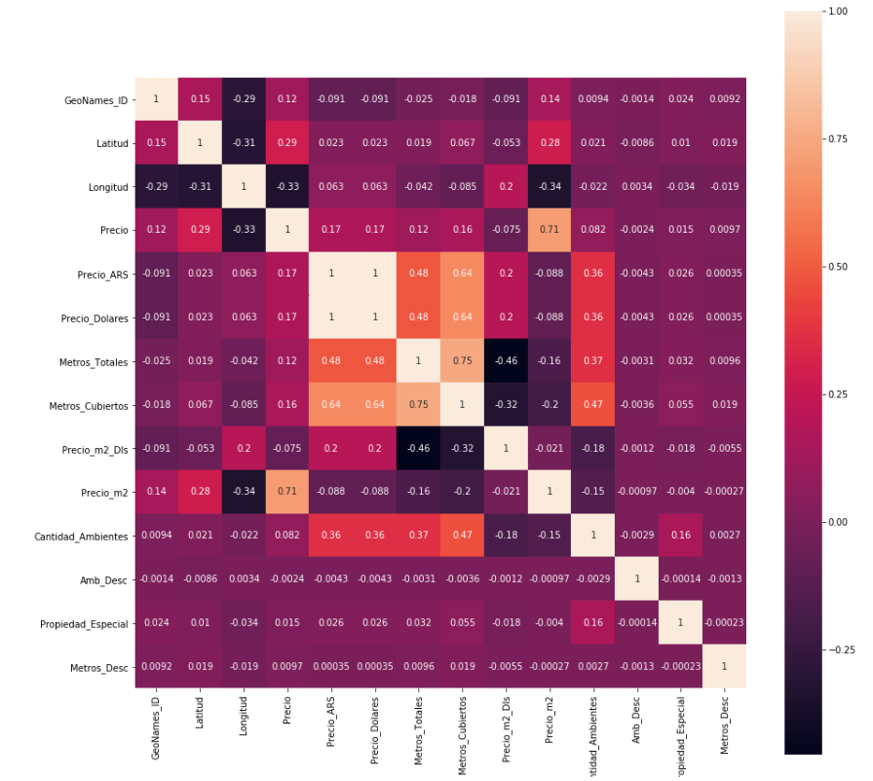
Correlación entre variables

Slide 7
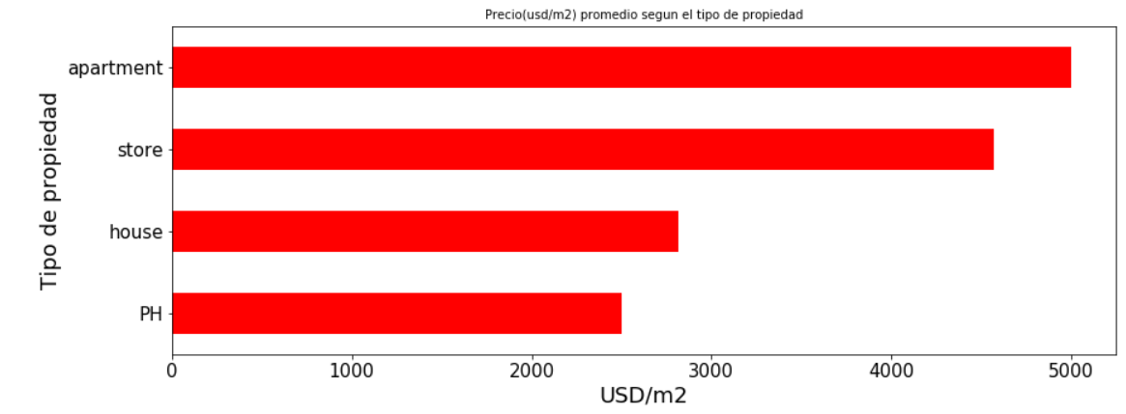
Que tipo de propiedad es más cara?

Slide 8
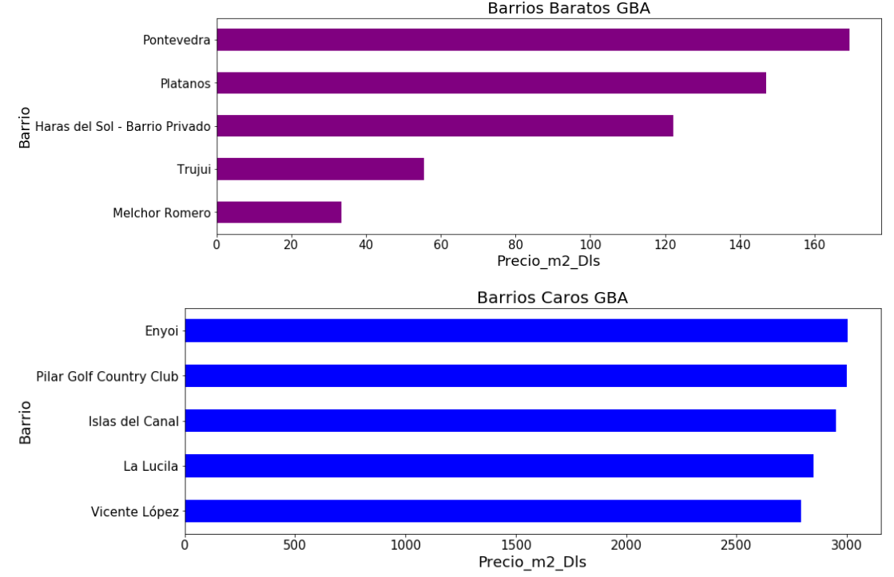
Comparacion Barrios GBA

Slide 9
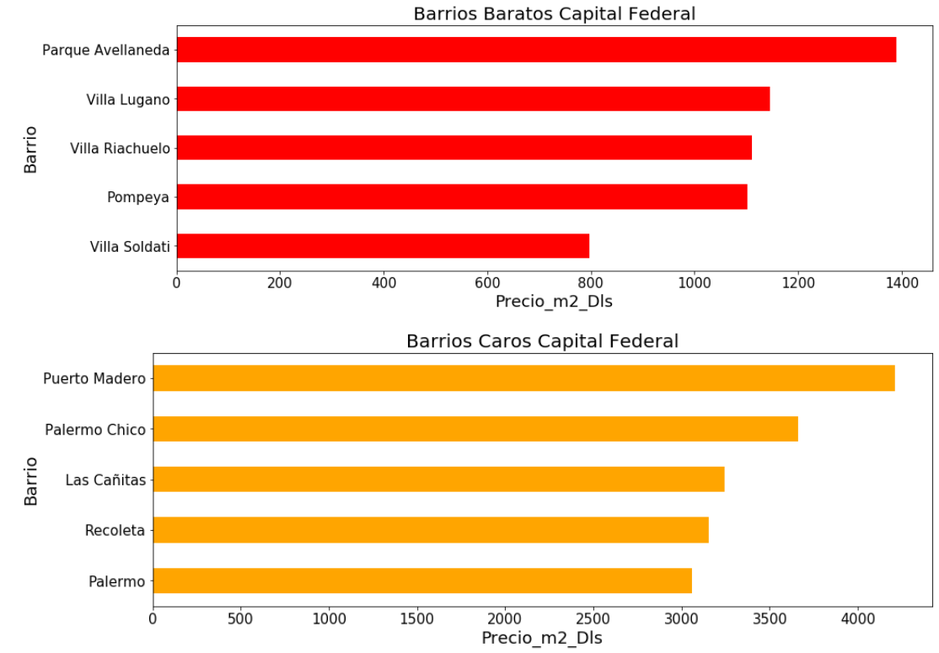
Comparacion barrios cap. Fed.

